Slide 1

Развивающие игры

Slide 2
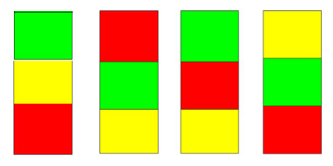
Найдите две одинаковые фигуры.

Slide 3
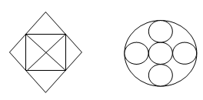
Чего больше на рисунке: треугольников или кружков?

Slide 4
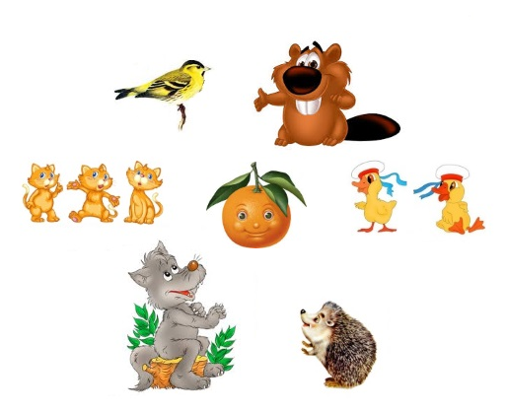
Мы делили апельсин, много нас, а он один.
Эта долька для ежа.
Эта долька для чижа.
Эта долька для котят.
Эта долька для утят.
Эта долька для бобра, а для волка кожура!
На рисунок посмотрите, сосчитайте, напишите:
Сколько животных получили дольки?

Slide 5
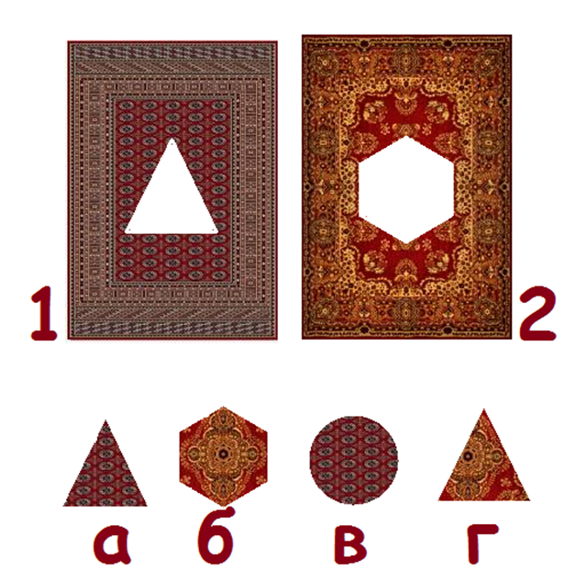
На ковриках дырки. Помогите подобрать заплатки.

Slide 6
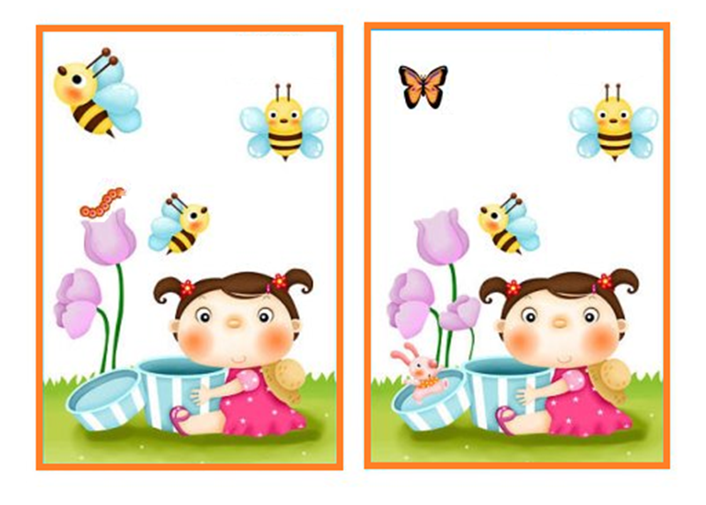
Рассмотрите рисунки. Сколько отличий вы нашли?

Slide 7
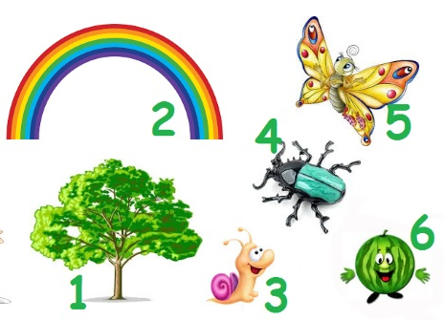
Запишите первые буквы слов

Slide 8
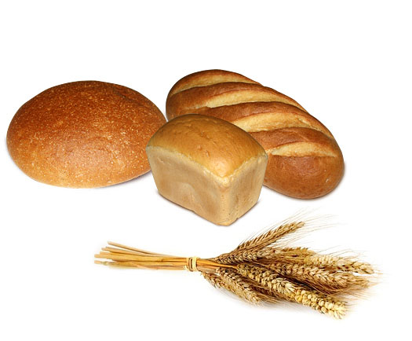
Вставьте слово в пословицу.
«Не одним _________ люди живы».
А) хлебом;
Б) мясом;
В) компьютером.

Slide 9
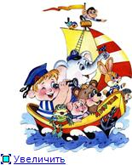
Найдите две одинаковые по смыслу пословицы.
А) Один за всех, все за одного.
Б) Без труда не выловишь и рыбку из пруда.
В) Одна пчела много меду не натаскает.

Slide 10
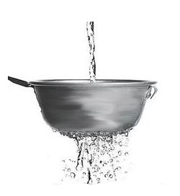
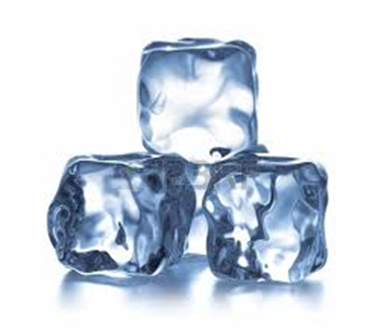
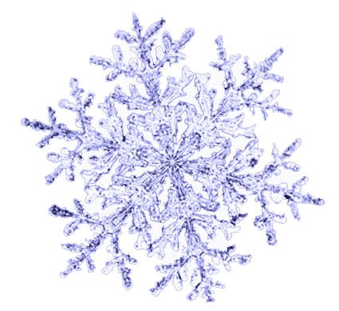
Можно ли принести воду в решете?
1) можно;
2) нельзя;
3) можно, если ты волшебник.

Slide 11
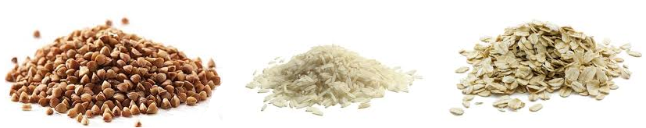
Назовите крупы, изображенные на картинке.
рис
геркулес
гречка

Slide 12
Соотнесите время суток и прием пищи.

Slide 13
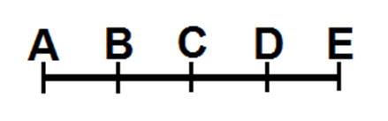
Сколько отрезков на чертеже?

Slide 14
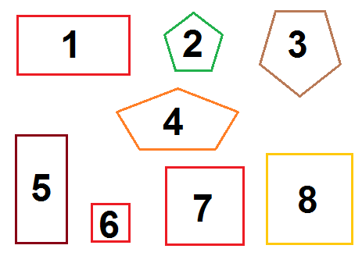
Назови номера фигур: а) четырехугольники; б) пятиугольники; в) квадраты.

Slide 15



Сумма трёх чётных чисел равна 12. Определите, какие это числа, если известно, что слагаемые не равны между собой.
1) 1+5+6=12;
2) 2+4+6=12;
3) 4+4+4=12.

Slide 16
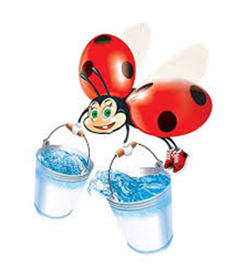
Какой корень пропущен в словах?
-----ный, ------а, -----яной, ------ица.
1) лес-;
2) вод-;
3) изб-.

